Slide 1
HAZCOM
Y
G.H.S.
(Peligros químicos)
Notes:
El Sistema Globalmente Armonizado (GHS) es un enfoque internacional para la comunicación de peligros, que proporciona criterios acordados para la clasificación de peligros químicos y un enfoque estandarizado para los elementos de la etiqueta y las hojas de datos de seguridad. El GHS fue negociado en un proceso de varios años por expertos en comunicación de peligros de muchos países diferentes, organizaciones internacionales y grupos de partes interesadas. Se basa en los principales sistemas existentes en todo el mundo, incluido el Estándar de Comunicación de Riesgos de OSHA y los sistemas de clasificación y etiquetado de productos químicos de otras agencias de los EE. UU.
El resultado de este proceso de negociación es el documento de las Naciones Unidas titulado "Sistema Globalmente Armonizado de Clasificación y Etiquetado de Productos Químicos", comúnmente denominado The Purple Book. Este documento proporciona criterios de clasificación armonizados para los peligros para la salud, físicos y ambientales de los productos químicos. También incluye elementos de etiqueta estandarizados que se asignan a estas clases y categorías de peligro, y proporcionan las palabras de señal, pictogramas y declaraciones de precaución y precaución adecuadas para transmitir los peligros a los usuarios. También se proporciona un orden estandarizado de información para las hojas de datos de seguridad. Estas recomendaciones pueden ser utilizadas por las autoridades reguladoras como OSHA para establecer requisitos obligatorios para la comunicación de peligros, pero no constituyen un modelo de regulación.

Slide 2
Renuncia
HAZCOM y G.H.S.
Este material fue producido bajo el
número de concesión SH-05073-SH8 de la Administración de Seguridad y Salud Ocupacional, Departamento de Trabajo de los Estados Unidos.
No refleja necesariamente los puntos de vista o las políticas del Departamento de Trabajo de los Estados Unidos, ni la mención de nombres comerciales, productos comerciales u organizaciones implica el respaldo del Gobierno de los Estados Unidos.
Notes:
Este material fue producido bajo el
número de concesión SH-05073-SH8 de
la Administración de Seguridad y Salud Ocupacional, Departamento de Trabajo de los Estados Unidos.
No refleja necesariamente los puntos de vista o las políticas del Departamento de Trabajo de los Estados Unidos, ni la mención de nombres comerciales, productos comerciales u organizaciones implica el respaldo del Gobierno de los Estados Unidos.

Slide 3
Bienvenido
HAZCOM y G.H.S.
¿Qué es HAZCOM?
¿Qué cambios vinieron con G.H.S.?
Pictogramas, ¿qué son?
Peligros químicos.
Notes:
Pregunte y prepárese para los siguientes temas;
¿Qué es HAZCOM?
¿Qué cambios vinieron con G.H.S.?
Pictogramas, ¿qué son?
Peligros químicos.

Slide 4
Módulo 1
HAZCOM y G.H.S.
¿Qué es HAZCOM?
¿Qué cambios vinieron con G.H.S.
Pictogramas, ¿qué son?
Peligros químicos.

Slide 5
¿Qué es HAZCOM?
HAZCOM y G.H.S.
Norma de Comunicación de Riesgos,
También conocida como la Ley del derecho a saber y, más comúnmente como HAZCOM, es un reglamento federal diseñado para proteger a los trabajadores de productos químicos peligrosos en el lugar de trabajo.
El objetivo de HAZCOM es ayudar a los empleadores y empleados a reconocer los materiales peligrosos en su entorno de trabajo y los peligros que estos materiales presentan.

Slide 6
Actividad OSHA HCS
Período de introducción de la nueva norma.
Fecha | Requisito (s)
1 de Diciembre de 2013 | Capacitar a los empleados en los nuevos elementos de etiqueta y formato SDS.
1 de Junio de 2015 | Cumplir con todas las disposiciones modificadas de esta regla final.
Periodo de transicion | Cumpla con 29 CFR 1910.1200 (este estándar final), el estándar actual o ambos.

Slide 7
Principales violaciones de OSHA de 2018
HAZCOM y G.H.S.
1. Protección contra Caídas (1926.501)
2. Comunicación de Riesgos (1910.1200)
3. Andamios - Requisitos Generales (1926.451)
4. Protección respiratoria (1910.134)
5. Protección Respiratoria (1910.134)
6. Escaleras (1926.1053)
7. Camiones Industriales Motorizados (1910.178)
8. Protección Contra Caídas - Requisitos de Entrenamiento (1926.503)
9. Protección de Máquinas: Requisito General (1910.212)
10. Equipo de Protección Personal y Salvamento - Protección Para Ojos y Cara (1926.102)

Slide 8
Módulo- 2
HAZCOM y G.H.S.
¿Qué es HAZCOM?
¿Qué cambios vinieron con G.H.S.?
Pictogramas, ¿qué son?
Peligros químicos.

Slide 9

Libro
HAZCOM y G.H.S.
¿Qué es G.H.S.?
"Sistema Global Armonizado
de Clasificación y Etiquetado de Productos Químicos ", comúnmente denominado The Purple Book.
El propósito de la clasificación bajo el GHS es proporcionar información armonizada a los usuarios de productos químicos con el objetivo de mejorar la protección de la salud humana y el medio ambiente.
Notes:
También se proporciona un orden estandarizada de información para las hojas de datos de seguridad.
Estas recomendaciones pueden ser utilizadas por las autoridades reguladoras como OSHA para establecer requisitos obligatorios para la comunicación de peligros.

Slide 10
Sistema Global Armonizado
HAZCOM y G.H.S.
  Criterios de clasificación armonizados para los peligros para la salud, físicos y ambientales de los productos químicos
  Etiquetado estandarizado
  Palabras de advertencia, pictogramas, frases de precaución
  Un orden de información estandarizado para las hojas de datos de seguridad, SDS
Notes:
Los elementos de clasificación y comunicación de GHS son la base de los programas para garantizar el uso seguro de los productos químicos.
El objetivo general de estos sistemas es minimizar la exposición, lo que reduce el riesgo. Los sistemas varían en enfoque e incluyen actividades como establecer límites de exposición, recomendar métodos de monitoreo de exposición y crear controles de ingeniería. Sin embargo, las audiencias objetivo de tales sistemas generalmente se limitan a la configuración del lugar de trabajo. Con o sin sistemas formales de gestión de riesgos, el GHS está diseñado para promover el uso seguro de los productos químicos.

Slide 11
Sistema Global Armonizado 2
HAZCOM y G.H.S.
  GHS establece:
    Definiciones armonizadas de peligros.
      Físico, sanitario, ambiental.
    Criterios específicos para las etiquetas.
      Pictogramas, palabras de advertencia, declaraciones de peligro y precaución.
    Formato armonizado de las hojas de datos de seguridad.
      16 secciones (formato ANSI)

Slide 12
Definiciones armonizadas de peligros:
HAZCOM y G.H.S.
      físico,
      salud,
      ambiental
Notes:
Un Sistema Armonizado puede definirse como el ajuste de diferencias e inconsistencias entre diferentes sistemas para hacerlos uniformes o mutuamente compatibles. El sistema GHS está compuesto de varios elementos de tal manera que el resultado final es un sistema alineado basado en un enfoque común

Slide 13
Criterios específicos para las etiquetas:
HAZCOM y G.H.S.
      Pictogramas
      Palabras de advertencia
      Peligro
      Declaraciones de precaucion
Notes:
Un Sistema Armonizado puede definirse como el ajuste de diferencias e inconsistencias entre diferentes sistemas para hacerlos uniformes o mutuamente compatibles. El sistema GHS está compuesto de varios elementos de tal manera que el resultado final es un sistema alineado basado en un enfoque común

Slide 14

Botellas
Botellas sin etiqueta

Slide 15
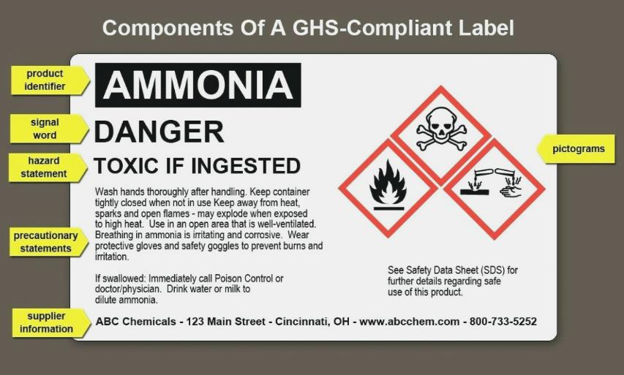
Criterios específicos para las etiquetas 2:
HAZCOM y G.H.S.
Notes:
Etiquetas: Los fabricantes e importadores de productos químicos deberán proporcionar una etiqueta que incluya una palabra de señal, pictograma y declaración de peligro armonizados para cada clase y categoría de peligro. También deben proporcionarse declaraciones de precaución.

Slide 16
Formato armonizado de las hojas de datos de seguridad:
HAZCOM y G.H.S.
      16 secciones (formato ANSI)
Notes:
Un Sistema Armonizado puede definirse como el ajuste de diferencias e inconsistencias entre diferentes sistemas para hacerlos uniformes o mutuamente compatibles. El sistema GHS está compuesto de varios elementos de tal manera que el resultado final es un sistema alineado basado en un enfoque común

Slide 17
16 secciones (Formato ANSI)
HAZCOM y G.H.S.
La Seccion 1, Identificacion incluye el identificador del producto; nombre, dirección y número de teléfono del fabricante o distribuidor, junto con un número de teléfono de emergencia; uso recomendado; y restricciones de uso.
La Seccion 2, Identificacion de peligo (s) incluye todos los peligros relacionados con el producto químico y los elementos de etiqueta requeridos.
La Seccion 3, Composicion/informacion sobre los ingredientes incluye información sobre los ingredientes químicos, junto con declaraciones de secretos comerciales.
La Seccion 4, Medidas de primeros auxilios incluye síntomas importantes, incluidos los efectos, agudos y retardados, y los tratamientos requeridos.
La Seccion 5, Medidas de lucha contra incendios enumera técnicas y equipos de extinción adecuados; Incluye los peligros químicos del fuego.
La Seccion 6, Medidas de liberaciion accidental enumera los procedimientos de emergencia; equipo de proteccion; y métodos adecuados de contención y limpieza.
La Seccion 7, Manipulacion y almacenamiento enumera las precauciones para una manipulación y almacenamiento seguros, incluidas las incompatibilidades.
Notes:
Un Sistema Armonizado puede definirse como el ajuste de diferencias e inconsistencias entre diferentes sistemas para hacerlos uniformes o mutuamente compatibles. El sistema GHS está compuesto de varios elementos de tal manera que el resultado final es un sistema alineado basado en un enfoque común

Slide 18
16 sections (ANSI Format)
HAZCOM y G.H.S.
La Sección 8, Controles de exposición / protección personal enumera los Límites de Exposición Permisibles (PEL) de OSHA; Valores límite de umbral (TLV); controles de ingeniería apropiados; y equipo de protección personal (EPP).
La Sección 9, Propiedades físicas y químicas enumera las características de la sustancia química.
La Sección 10, Estabilidad y reactividad enumera la estabilidad química y la posibilidad de reacciones peligrosas.
La Sección 11, Información toxicológica incluye rutas de exposición; síntomas relacionados, efectos agudos y crónicos; y medidas numéricas de toxicidad.
Sección 12, Información ecológica *
Sección 13, Consideraciones de eliminación *
Sección 14, Información de transporte *
Sección 15, Información reglamentaria
La Sección 16, Otra información incluye la fecha de preparación o última revisión.
Notes:
Un Sistema Armonizado puede definirse como el ajuste de diferencias e inconsistencias entre diferentes sistemas para hacerlos uniformes o mutuamente compatibles. El sistema GHS está compuesto de varios elementos de tal manera que el resultado final es un sistema alineado basado en un enfoque común

Slide 19
Módulo- 3
HAZCOM y G.H.S.
¿Qué es HAZCOM?
¿Qué cambios vinieron con G.H.S.?
Pictogramas, ¿qué son?
Peligros químicos.

Slide 20

9 pictogramas
HAZCOM y G.H.S.
Notes:
Hay nueve pictogramas bajo el GHS para transmitir los peligros para la salud, físicos y ambientales. El Estándar de Comunicación de Riesgos (HCS) final requiere ocho de estos pictogramas, con la excepción del pictograma ambiental, ya que los peligros ambientales no están dentro de la jurisdicción de OSHA. Los pictogramas de peligro y sus riesgos correspondientes se muestran en esta diapositiva.
Poner fuera las fronteras rojas y explicar el razonamiento.
Bajo la Norma de Comunicación de Riesgos (HCS) revisada, los pictogramas deben tener bordes rojos. OSHA cree que el uso del marco rojo aumentará el reconocimiento y la comprensibilidad. Por lo tanto, se requiere el marco rojo independientemente de si el envío es nacional o internacional.
¿OSHA permitirá bordes rojos en blanco?
A. La Norma de Comunicación de Riesgos (HCS) revisada requiere que todos los bordes rojos impresos en la etiqueta tengan un símbolo impreso en su interior. Si OSHA permitiera que los bordes rojos en blanco, los trabajadores pueden estar confundidos acerca de lo que significan y preocupados de que falta información. OSHA ha determinado que prohibir el uso de bordes rojos en blanco en las etiquetas es necesario para proporcionar el máximo reconocimiento e impacto de las etiquetas de advertencia y para garantizar que los usuarios no queden insensibles a las advertencias colocadas en las etiquetas.

Slide 21

Salud
Carcinógeno
Mutagenicidad
Toxicidad Reproductiva
Sensibilizante Respiratorio
Toxicidad del órgano diana
Toxicidad por aspiración
Peligro para la salud

Slide 22

Fuego
Inflamables
Piroforica
Auto-calentamiento
Emite gas inflamable
Auto-reactivos
Peróxidos orgánicos
Fuego

Slide 23

Cilindro de gas
Para gases a presión.
Puede explotar si se calienta pinchado o se cae.
Gases licuados
Gases disueltos
Cilindro de gas

Slide 24

Corrosion
Corrosión / quemaduras de la piel
Daño ocular
Corrosivo para los metales
Corrosión

Slide 25

Explosivos
Explosivos
Auto-reactivos
Peróxidos orgánicos
Bomba explosiva

Slide 26

Toxicidad
Toxicidad aguda
(fatal o tóxico)
Mortal
(oral, dérmica, inhalación)
Calavera y Tibias Cruzadas

Slide 27

Perjudicial
Toxicidad aguda
Irritación de la piel
Irritación de ojo
Sensibilización de la piel
Perjudicial

Slide 28

Oxidantes
Oxidantes
Reacciona con oxígeno
Llama sobre circulo

Slide 29

Ambiente
Toxicidad acuática
Ambiente
(No obligatorio)

Slide 30
Etiquetas:
HAZCOM y G.H.S.
Los fabricantes e importadores de productos químicos deberán proporcionar una etiqueta que incluya una palabra de señal, pictograma y declaración de peligro armonizados para cada clase y categoría de peligro.
Entendiendo el Peligro, asegúrese de emparejar correctamente el E.P.P.
Hojas de datos de seguridad:
Ahora tendrá un formato especificado de 16 secciones.
Información y capacitación: los empleadores debían capacitar a los trabajadores antes del 1 de diciembre de 2013 sobre los elementos de la nueva etiqueta y el formato de las hojas de datos de seguridad para facilitar el reconocimiento y la comprensión.

Slide 31
Módulo- 4
HAZCOM y G.H.S.
¿Qué es HAZCOM?
¿Qué cambios vinieron con G.H.S.?
Pictogramas, ¿qué son?
Peligros químicos.

Slide 32
¿Cómo ha cambiado la evaluación de riesgos químicos según el Estándar de Comunicación de Riesgos revisado?
HAZCOM y G.H.S.
La HCS revisada tiene criterios específicos para cada peligro físico y de salud.
Proporciona instrucciones detalladas para la evaluación de peligros y determinaciones para clasificar sustancias químicas y mezclas.
Clases de peligro y categorías de peligro: para la mayoría de los efectos, las clases se dividen en categorías que reflejan la gravedad relativa del efecto. Los fabricantes e importadores de productos químicos son responsables de clasificar los peligros de los productos químicos que fabrican o importan.

Slide 33

Repaso!
HAZCOM y G.H.S.
Notes:
This photo –licensed under CC BY-NC-ND

Slide 34
Verificación de conocimiento
¿Qué es HAZCOM?
Norma de Comunicación de Riesgos,
También conocida como la Ley del derecho a saber y más comúnmente como HAZCOM.
El objetivo es comunicar los peligros a los trabajadores.

Slide 35
Verificación de conocimiento 2
¿Qué es G.H.S.?
"Sistema Globalmente Armonizado de Clasificación y Etiquetado de Productos Químicos"
El objetivo es proporcionar información armonizada a los usuarios de productos químicos con el objetivo de mejorar la protección de la salud humana y el medio ambiente.

Slide 36
Verificación de conocimiento 3
¿Qué es un PICTOGRAMA?
    Un pictograma consiste en un símbolo sobre un fondo blanco enmarcado dentro de un borde rojo y representa un peligro (s) distinto (s).
    Los pictogramas GHS representan gráficamente los peligros de un producto químico. Y está determinado por la clasificación de peligros químicos.

Slide 37
Verificación de conocimiento 4
¿Cuáles son las dos palabras de señal que deben aparecer en una etiqueta?
    ADVERTENCIA
    o
    PELIGRO

Slide 38
Verificación de conocimiento 5
Además de los pictogramas y las palabras de señal ... ¿qué más debe aparecer en las etiquetas?
    Declaraciones de peligro
    Declaraciones de precaucion

Slide 39
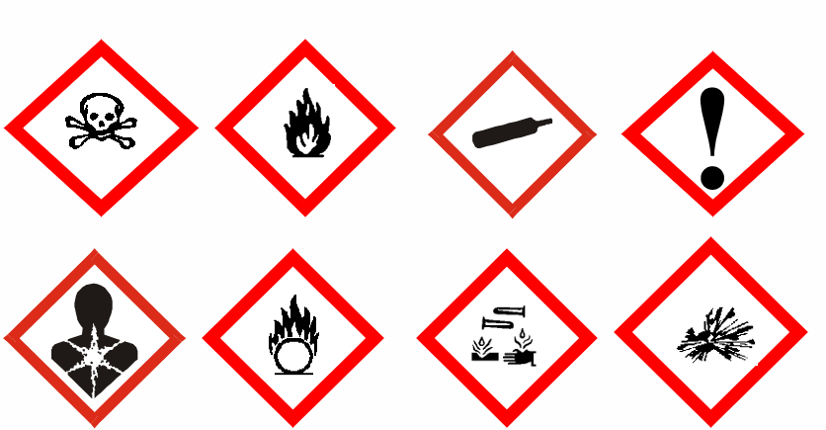
Verificación de conocimiento 6
OSHA mantiene el enfoque en la HCS actual que permite a los empleadores utilizar sistemas de etiquetado específicos para el lugar de trabajo siempre que proporcionen la información requerida y se aseguren de que la información sea coherente con las nuevas clasificaciones.
Pictogramas
Dos palabras de señal
Peligro
Advertencia
Declaraciones de peligro
Declaraciones de precaución

Slide 40
Recursos Adicionales
OSHA website: http://www.osha.gov and OSHA offices: Call or Write (800-321-OSHA)
OSHA’s website on GHS
http://www.osha.gov/dsg/hazcom/global.html
Instituto Nacional de Seguridad y Salud Ocupacional (NIOSH) - agencia hermana de OSHA
OSHA Training Institute Education Centers
Bibliotecas Públicas

